Slide 1
Тема уроку:
Многокутники.
Площі многокутників.

Slide 2
Запитання
1) Яка геометрична фігура називається многокутником?
2) Що таке периметр многокутника?
3) Чому дорівнює сума внутрішніх кутів
опуклого многокутника?
S_{п} = 180°(п – 2)
4) Чому дорівнює сума зовнішніх кутів опуклого многокутника?
360°

Slide 3
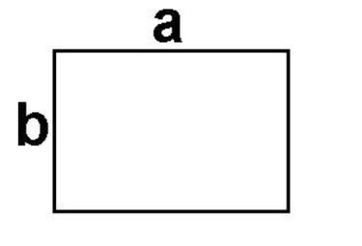
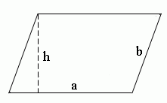
Знайдіть відповідну фігуру

Slide 4
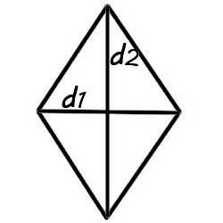
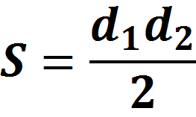
Знайдіть відповідну фігуру

Slide 5
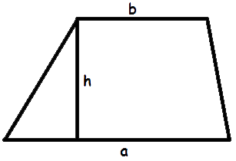
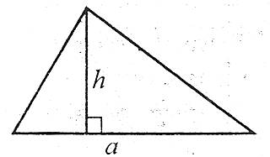
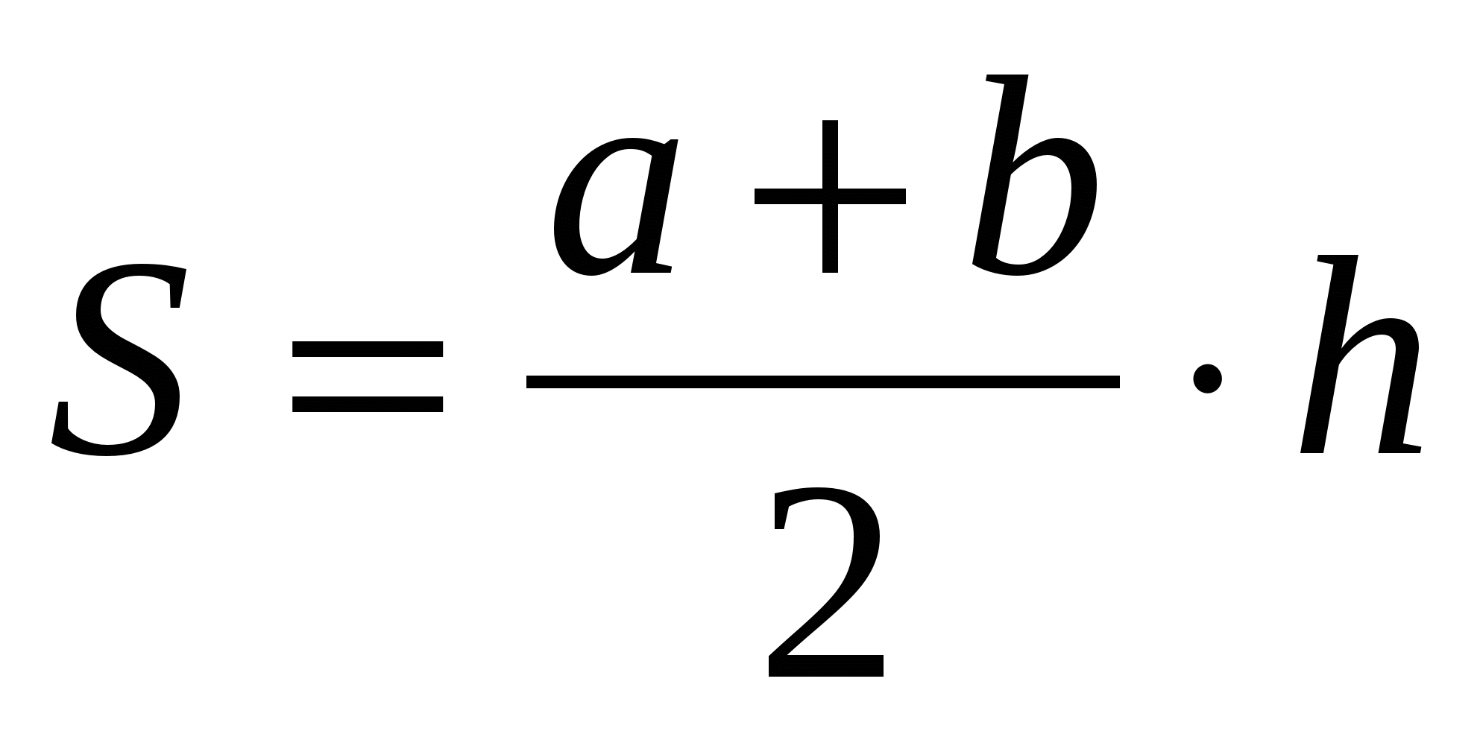
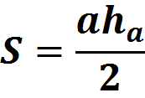
Знайдіть відповідну фігуру

Slide 6
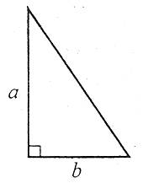
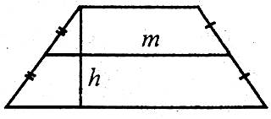
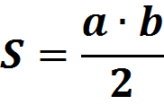
Знайдіть відповідну фігуру

Slide 7
Домашнє завдання
1. Виконати домашню самостійну роботу №5 на стор.181

Slide 8
Дякуємо за увагу!

